Slide 1
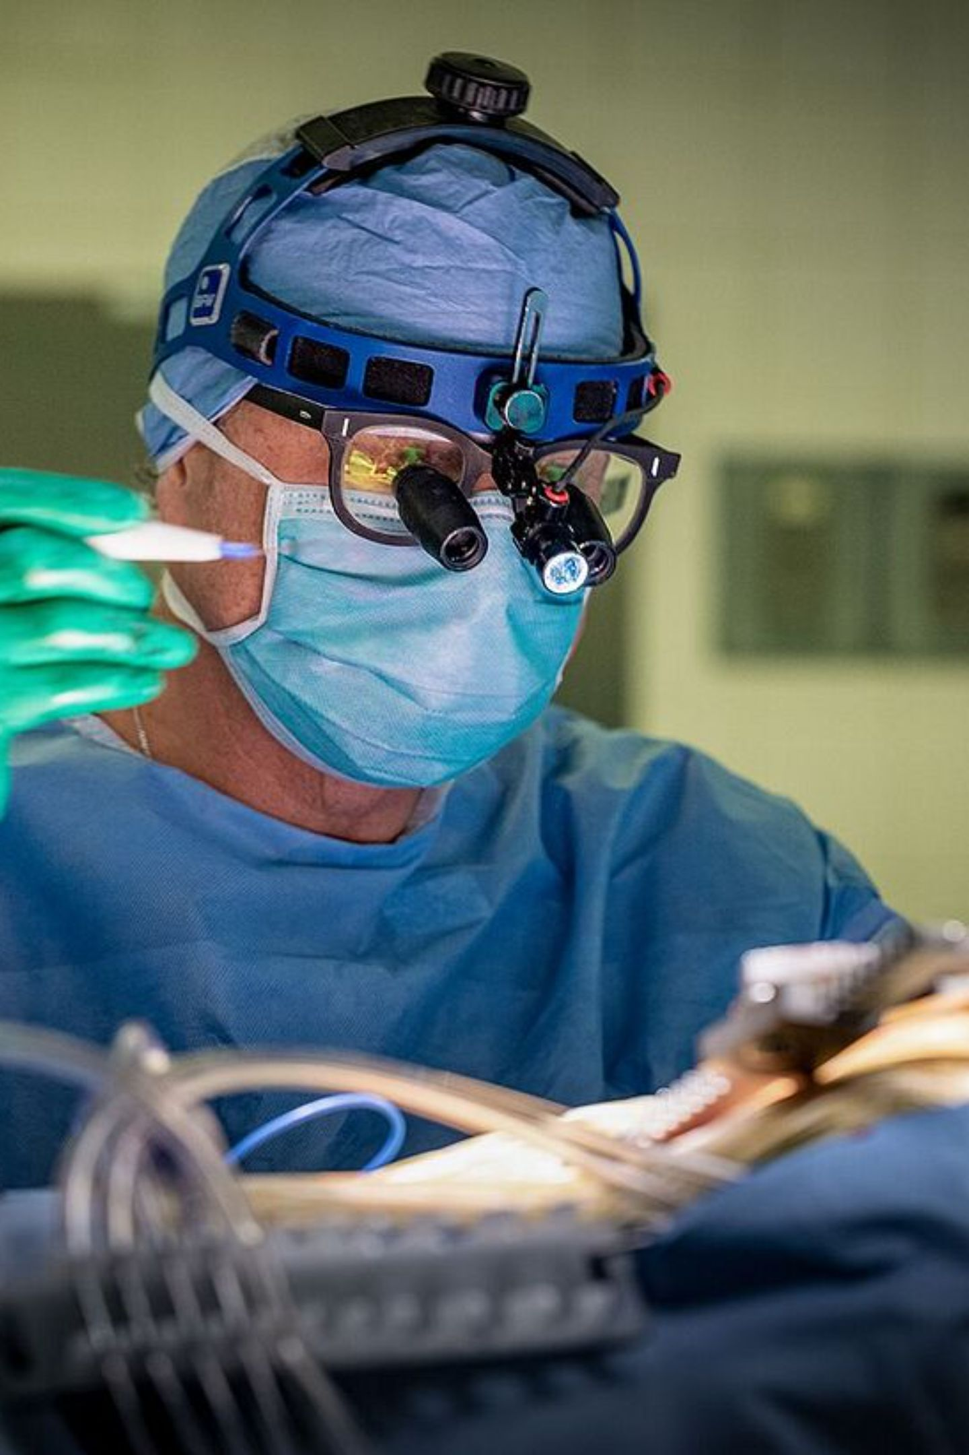
Ošetřovatelská péče u nemocného se srdeční vadou
Vzdělávací prezentace pro studenty SZŠ ·

Slide 2
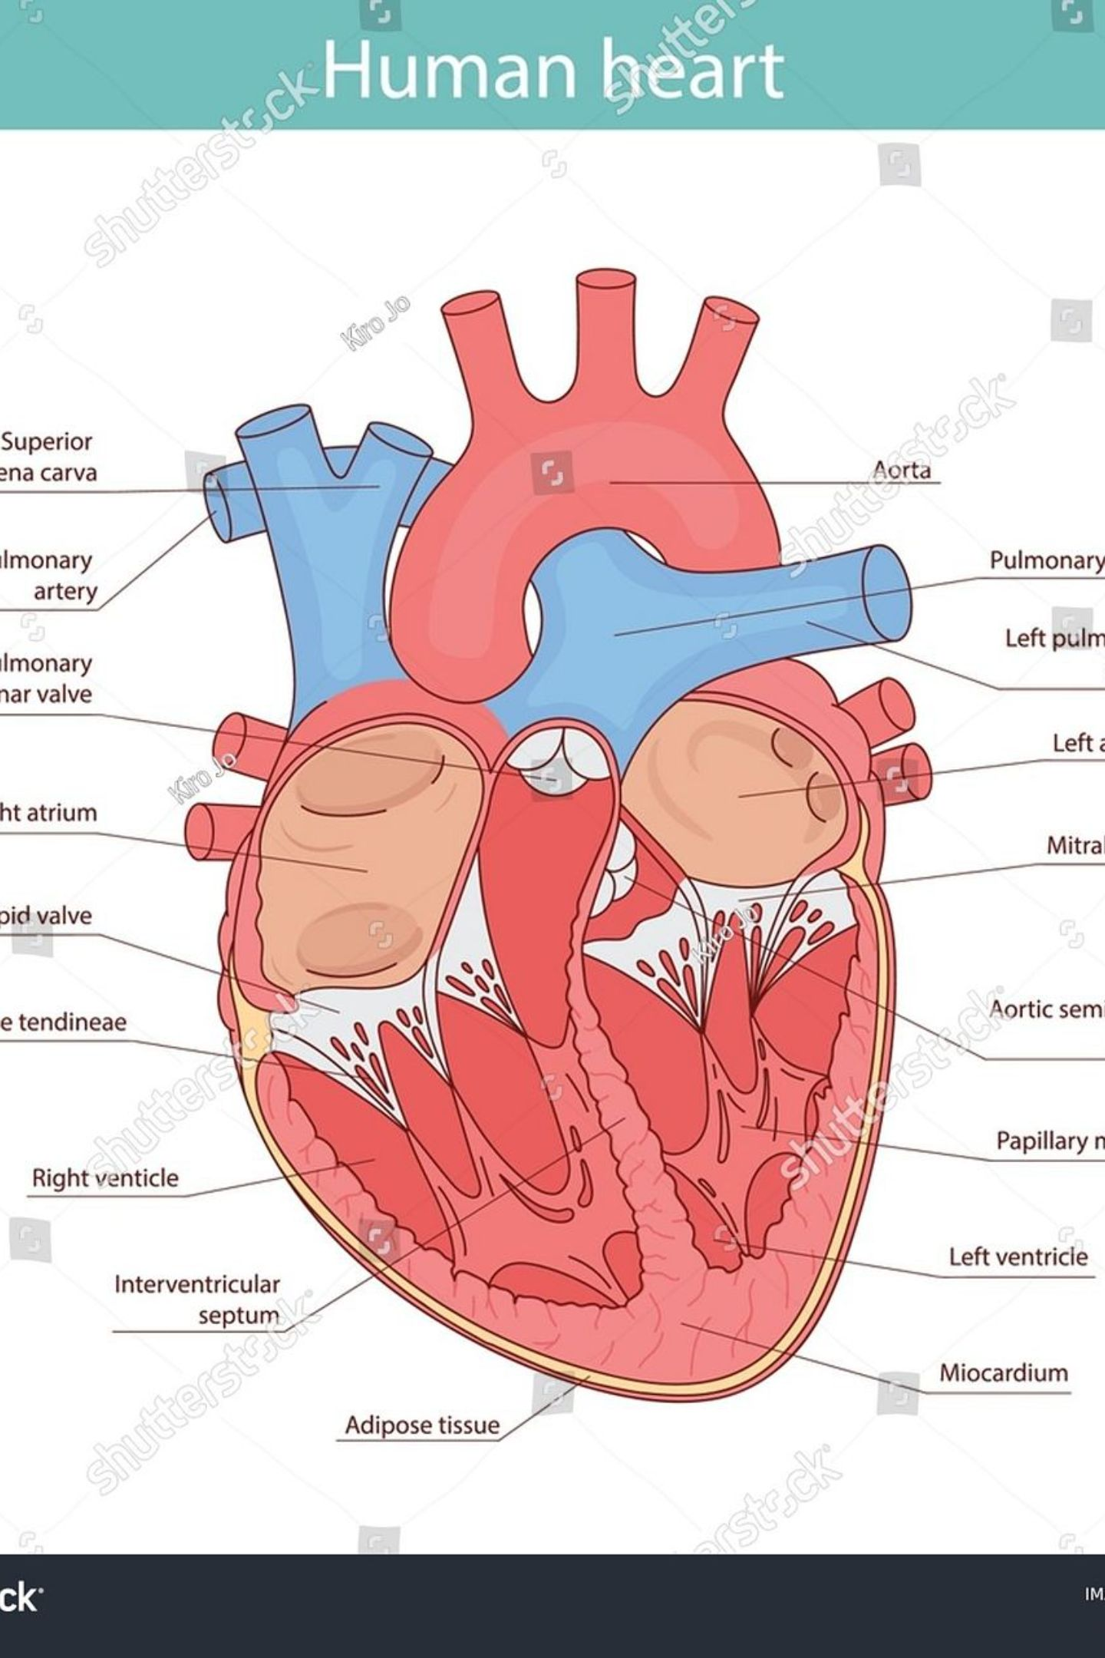
Co je srdeční vada?
Základní dělení
Proč je ošetřovatelská péče klíčová?
Vrozené vady
Srdeční vady narušují krevní oběh a funkci srdečních chlopní. Porucha průtoku krve vede k nedostatečnému zásobení tkání kyslíkem, přetížení srdce a závažným komplikacím. Sestra hraje nezastupitelnou roli v monitoringu, prevenci a edukaci.
Přítomny od narození, odhaleny prenatálně nebo po porodu
Získané vady
Vznikají v průběhu života, nejčastěji poškozením chlopní

Slide 3
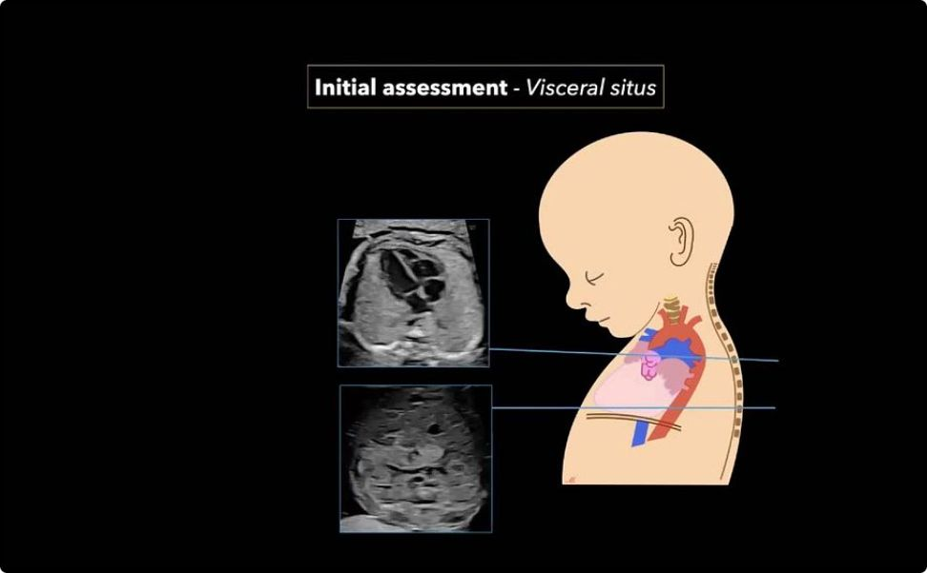
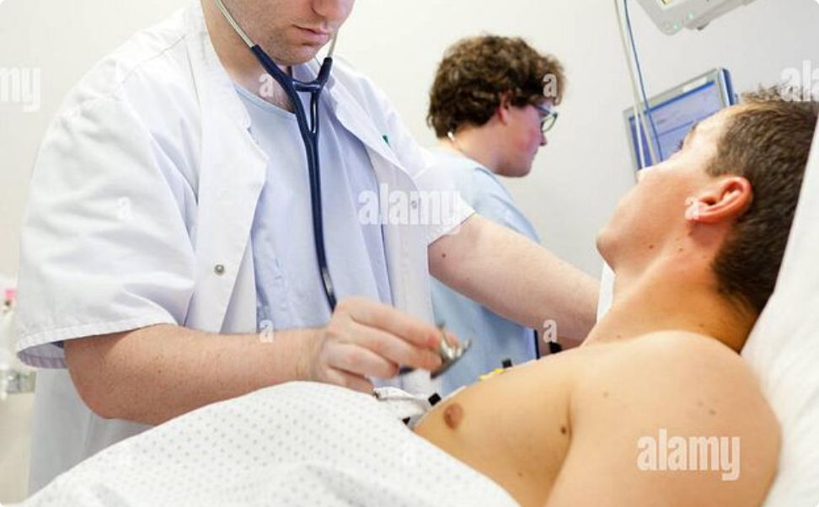
Vrozené vs. získané vady: kdy a jak se projeví
Vrozené vady
Získané vady
Odhaleny prenatálně – ultrazvuk, fetální echokardiografie
Manifestace po porodu: cyanóza, šelest, dechová tíseň
Příčiny: genetické faktory, infekce matky v 1. trimestru, teratogeny
Vznikají v dospělosti – revmatické změny, infekce, degenerace
Pomalý rozvoj příznaků: dušnost, únava, otoky
Diagnostika: fyzikální vyšetření, šelest, echokardiografie

Slide 4
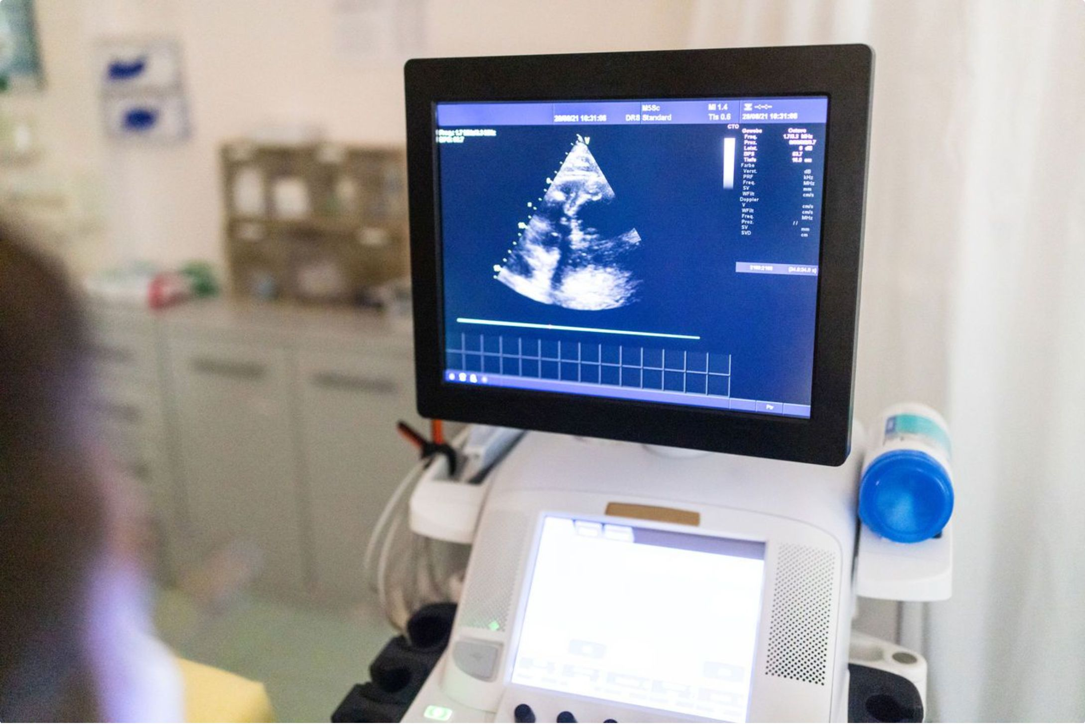
Diagnostika: co musí sestra rychle poznat
Klíčové diagnostické metody
Echokardiografie (ECHO)
Zlatý standard – zobrazí chlopně, tok krve, funkci komor
Fyzikální vyšetření
Srdeční šelest jako první varovný signál – sestra může být první, kdo ho zaznamená
Srdeční katetrizace
Doplňkové vyšetření při nejasném nálezu nebo před operací

Slide 5
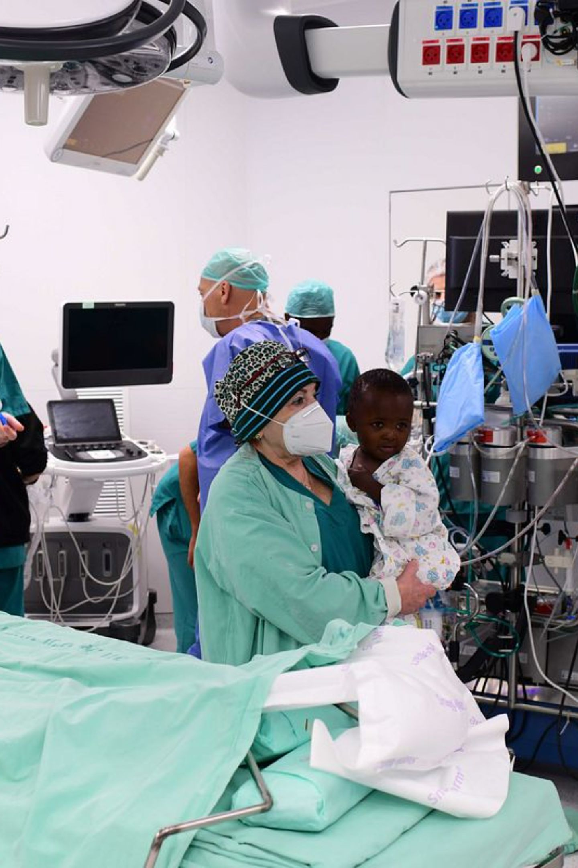
Vrozená vada v praxi: Fallotova tetralogie
🫀 Složení vady
📋 Předoperační péče
Stenóza plicnice
Hypertrofie pravé komory
Dextropozice aorty
Defekt komorového septa (VSD)
Předoperační vyšetření a edukace rodiny
Kontinuální monitoring životních funkcí
Zajištění lačnění a premedikace
🏥 Pooperační péče
Intenzivní sledování na JIP
Kontrola saturace O₂ a hemodynamiky
Edukace o životě po zákroku

Slide 6


Péče na jednotce intenzivní péče (JIP)
Prioritní ošetřovatelské úkoly
Monitoring vitálních
Na JIP sestra pracuje systematicky podle individuálního ošetřovatelského plánu. Model Virginie Hendersonové pomáhá identifikovat základní potřeby pacienta – od dýchání a výživy až po bezpečí a komunikaci.
Sledování tepové frekvence, tlaku a saturace.
Péče o rány
Kontrola stehu a drenů, prevence infekce.
Sledování diurézy
Měření moči a bilance tekutin.
Plán péče
Kontinuální monitoring a včasná reakce na změny stavu jsou zásadní pro prevenci pooperačních komplikací.
Individuální plán dle Hendersonové.

Slide 7
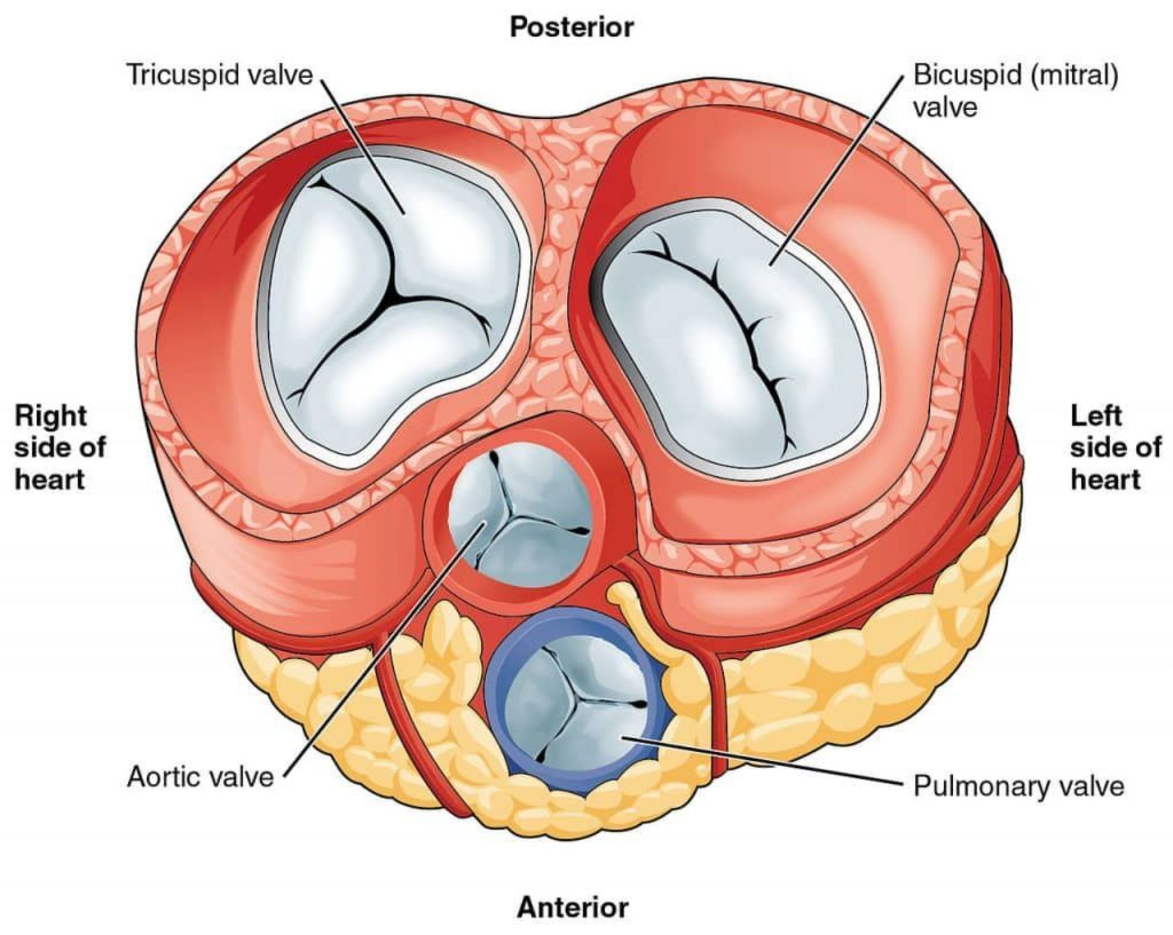
Získané vady u dospělých: chlopenní poruchy
Stenóza (zúžení)
Regurgitace (nedomykavost)
Chlopeň se neotevírá plně → odpor průtoku krve roste → přetížení srdce
Chlopeň se nedovírá → krev se vrací zpět → přetížení objemem
Aortální stenóza: dušnost, synkopa při námaze, anginózní bolest, riziko selhání
Mitrální stenóza: hromadění krve v síni, riziko fibrilace síní a embolizace (CMP)
Na co sestra upozorní lékaře?
Zhoršení dušnosti v klidu nebo při minimální zátěži
Nové nebo změněné srdeční šelesty
Příznaky embolizace: náhlá ztráta hybnosti, porucha řeči

Slide 8

Příčiny získaných vad: co sestra sleduje a proč
Revmatická horečka
Infekční endokarditida
Nejčastější příčina mitrální stenózy – imunitní reakce na streptokokovou infekci poškodí chlopně
Bakterie osidlují chlopně a ničí jejich strukturu – urgentní stav vyžadující ATB nebo operaci
Degenerace / vápenatění
Následky infarktu
Typické ve vyšším věku – postupné ztvrdnutí chlopně omezuje její funkci
Ischemické poškození papilárních svalů může vést k mitrální regurgitaci
Sestra musí umět rychle rozpoznat změny stavu a zajistit bezpečí – včasná intervence může být rozhodující.

Slide 9
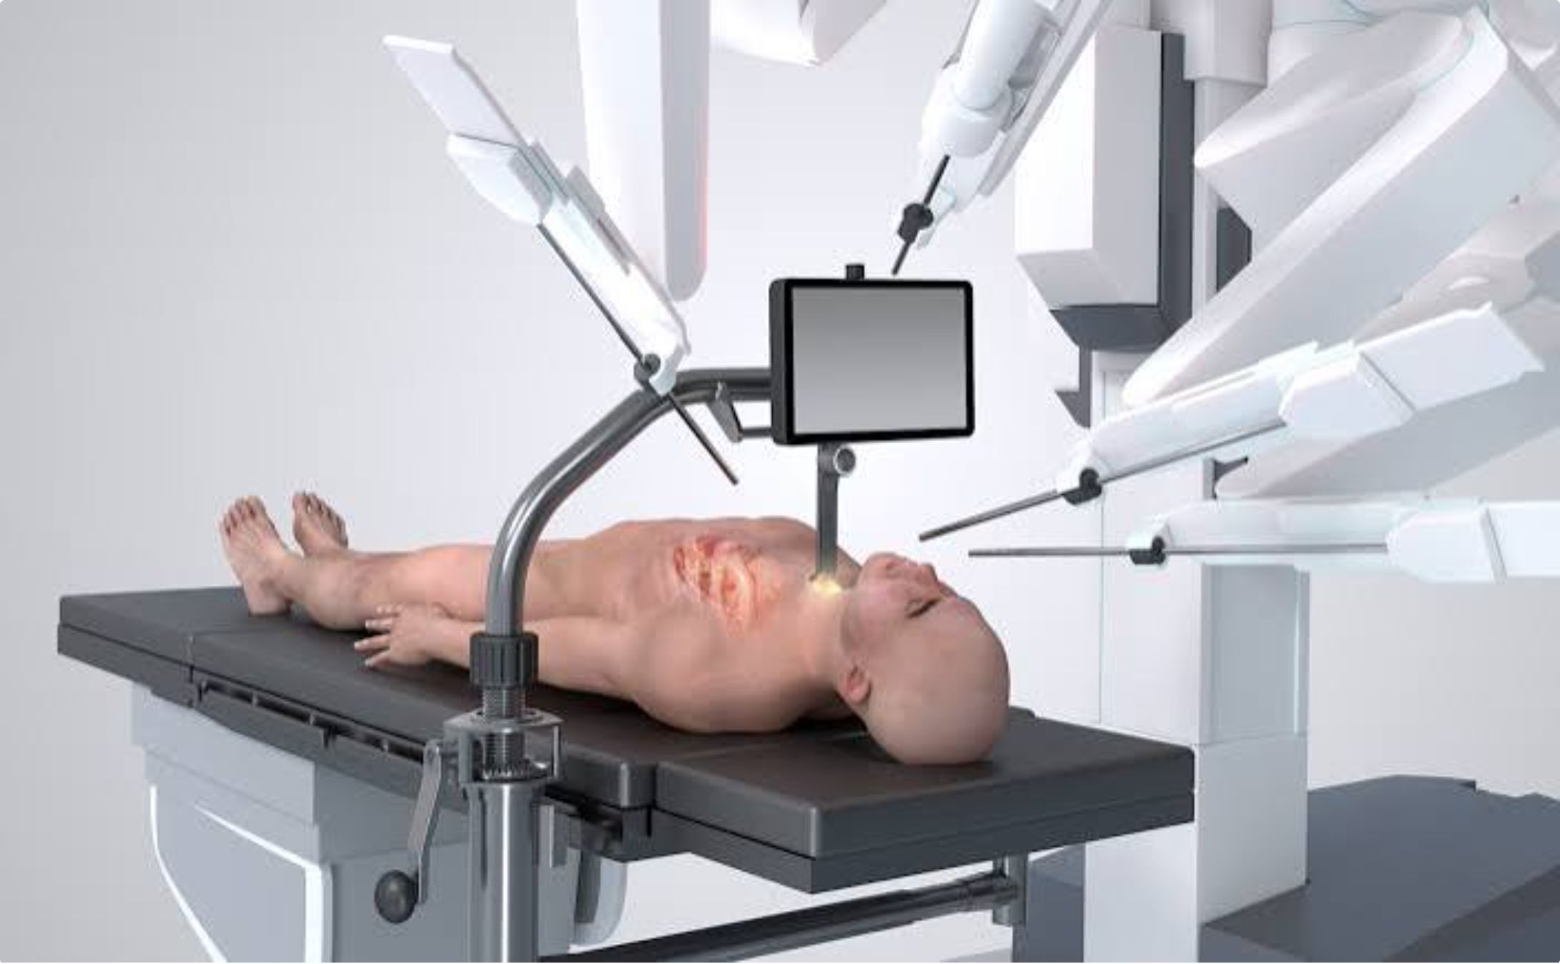
Léčba a ošetřovatelské intervence
Typy léčby podle vady
1
Chirurgická korekce
Náhrada nebo plastika chlopně, korekce vrozené vady – u dětí cíl úplné obnovy hemodynamiky
2
Intervence sestry
Podpora oběhu a perfuze tkání, prevence TEN, infekce a dalších komplikací
3
Farmakoterapie
Diuretika, antikoagulancia, antiarytmika – sestra podává, sleduje účinek i nežádoucí reakce

Slide 10

Edukace a bezpečný návrat do života
Varovné příznaky
Pacient/rodina musí znát signály zhoršení: dušnost v klidu, otoky, synkopa, palpitace
Pravidelné kontroly
Dispenzarizace u kardiologa je povinná – zejména po chirurgické korekci nebo implantaci chlopně
Režimová opatření
Přiměřená fyzická aktivita, dieta, vyhýbání se infekci, péče o ústní dutinu (prevence endokarditidy)
Kontinuita péče
Sestra provází pacienta od diagnostiky po propuštění – klíčem je koordinace a dokumentace
Zdroj: Slezáková a kol., Ošetřovatelství pro studenty SZŠ

